Slide 1
«Инновационные формы работы по развитию речи детей дошкольного возраста»
( из опыта работы)
подготовила: воспитатель Гусева О.Н.
СП комб. вида «Красная шапочка»
МБДОУ «Планета детства» комб. вида»

Slide 2
Актуальность
Проблема формирования речи у детей дошкольного возраста актуальна на сегодняшний день. Формирование речи у дошкольников является важной и трудно решаемой задачей. Развитие речи необходимо как для подготовки детей к предстоящему школьному обучению, так и для комфортного общения с окружающими.
Стало очевидно, что необходимо изменение способов работы воспитателя на занятиях по развитию речи дошкольников. В последнее время всё чаще поднимается вопрос о применении инновационных технологий в ДОУ, так как внедрение инноваций в работу образовательного учреждения – важнейшее условие совершенствования и реформирования системы дошкольного образования.
Сегодняшний день отличается активным ростом новых развивающих технологий, многие из которых можно успешно использовать в работе воспитателя ДОУ.
Поэтому, чтобы легко и интересно развивать речь детей дошкольного возраста, я решила использовать мнемотехнику. т. к. приёмы мнемотехники облегчают запоминание информации у детей и увеличивают объём памяти путём образования дополнительных ассоциаций.

Slide 3
Мнемотехника – в переводе с греческого «искусство запоминания». Использование мнемотаблиц (сенсорно-графических схем) на занятиях по развитию связной речи, позволяет детям эффективнее воспринимать и перерабатывать зрительную информацию, так как наглядный материал у дошкольников усваивается лучше.
Их использую: для обогащения словарного запаса, при обучении составлению рассказов, при пересказах художественной литературы, при отгадывании и загадывании загадок, при заучивании стихов и скороговорок.

Slide 4
Мнемотаблицы особенно эффективны при разучивании стихотворений:
на каждое слово или маленькое словосочетание придумывается картинка (изображение); таким образом, всё стихотворение зарисовывается схематически. После этого ребёнок по памяти, используя графическое изображение, воспроизводит стихотворение целиком. На начальном этапе взрослый предлагает готовую план-схему, а по мере обучения ребёнок также активно может включаться в процесс создания своей схемы. Даже ребёнку с плохой памятью намного проще запомнить стихотворение с помощью таких таблиц.

Slide 5
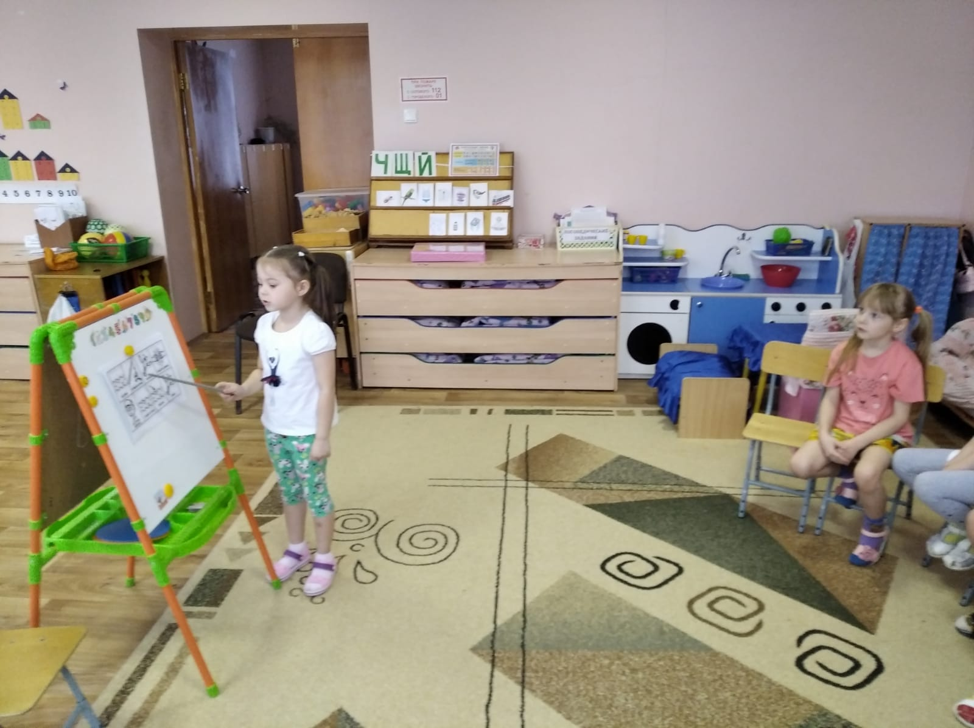

Slide 6
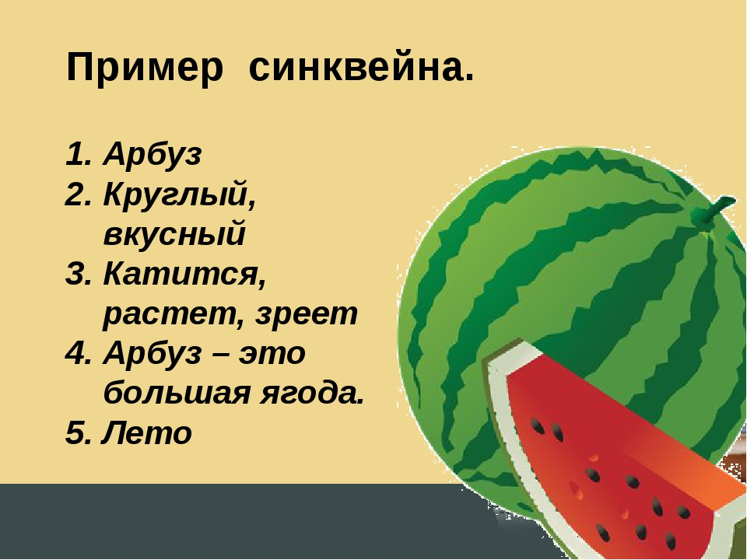
Одним из эффективных методов развития речи ребенка, который позволяет быстро получить результат, является работа над созданием нерифмованного стихотворения – синквейна.
Синквейн с французского языка переводится как «пять строк», пятистрочная строфа стихотворения.
Правила составления синквейна:
- первая строка – одно слово, обычно существительное, отражающее главную идею;
- вторая строка – два слова, прилагательные, описывающие основную мысль;
- третья строка – три слова, глаголы, описывающие действия в рамках темы;
- четвертая строка – фраза из нескольких слов, показывающая отношение к теме;
- пятая строка – слова, связанные с первым, отражающие сущность темы.
Для того, чтобы наиболее правильно, полно и точно выразить свою мысль, ребенок должен иметь достаточно лексический запас. Поэтому работа начинается с уточнения, расширения и самосовершенствования словаря.

Slide 7
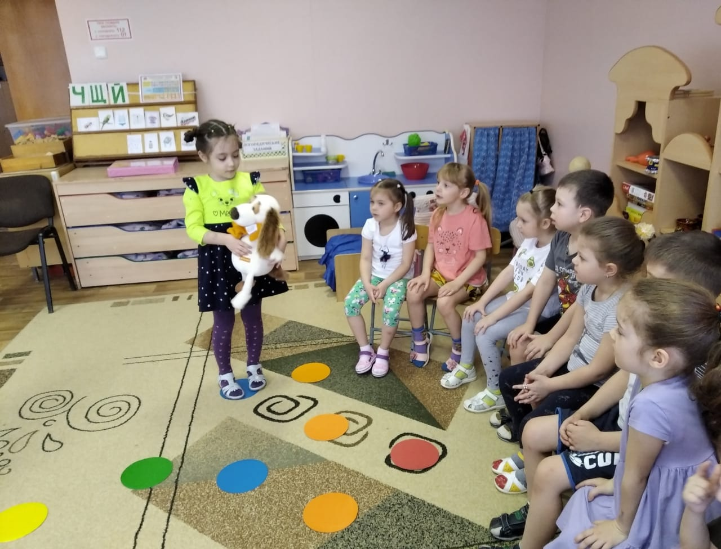

Slide 8
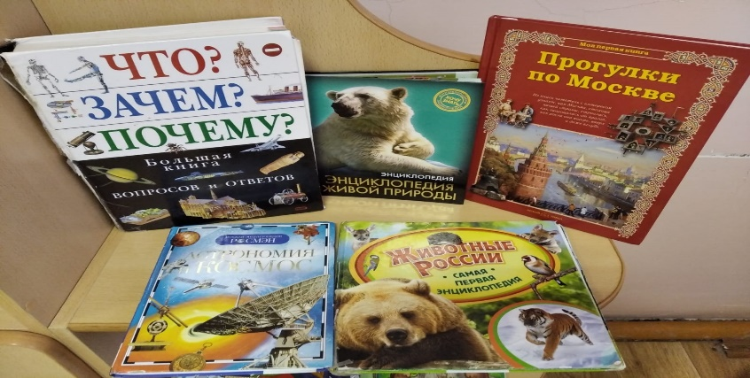
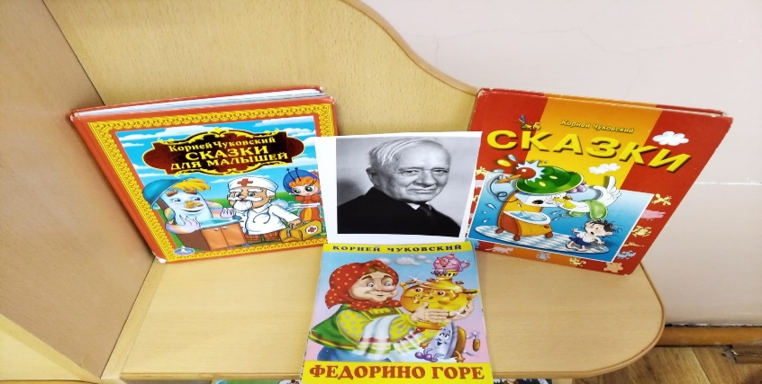
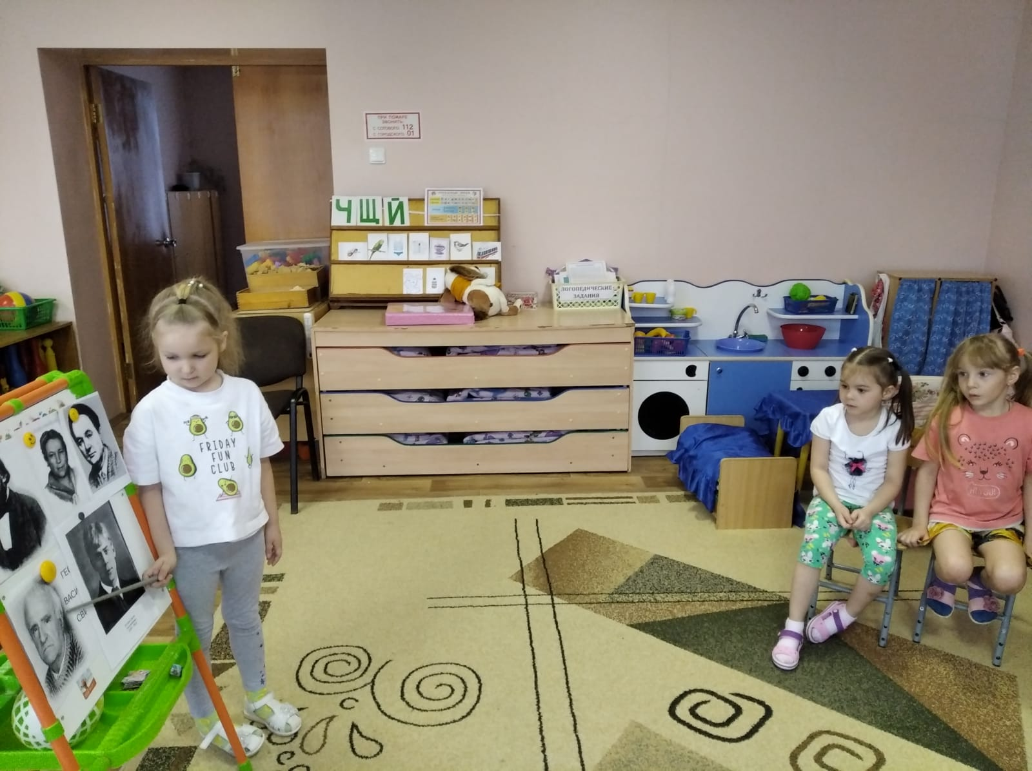
В развитии речи большую роль играет ознакомление с художественной литературой. В группе организованы книжный уголок и «Полочка умных книг», в которых хранятся детские книги, энциклопедии, картинки для составления рассказов, иллюстрации по различным темам. А так же фото различных писателей и поэтов, с которыми дети знакомятся, изучая художественные произведения.

Slide 9
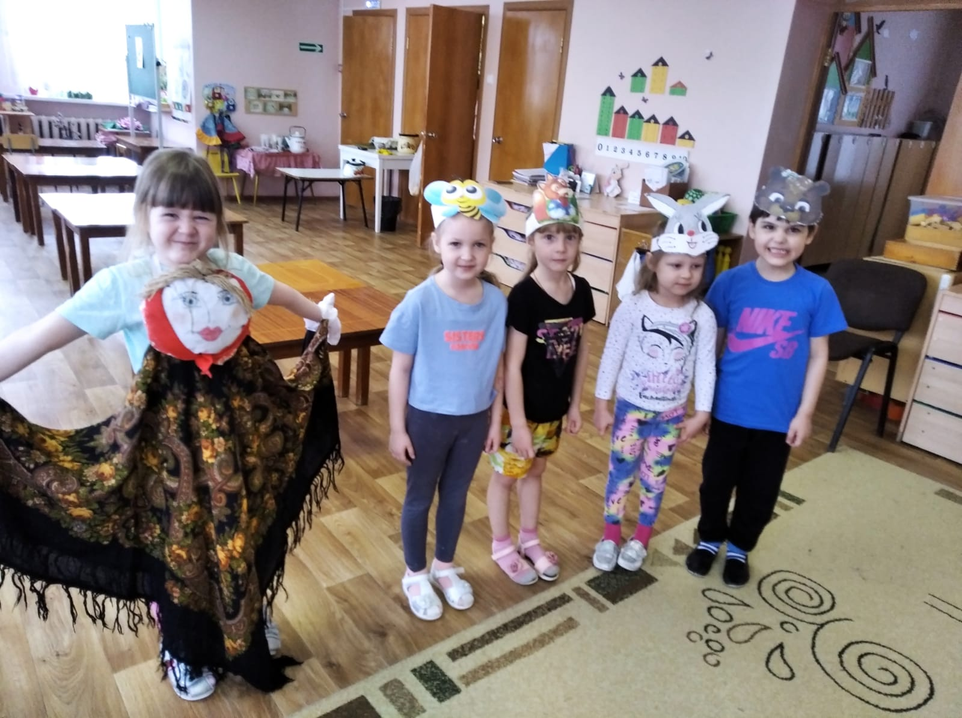
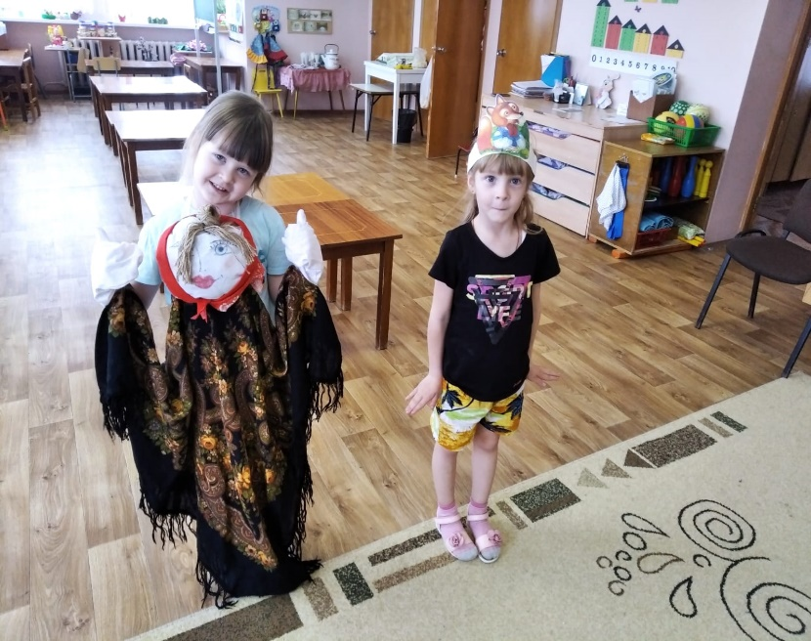
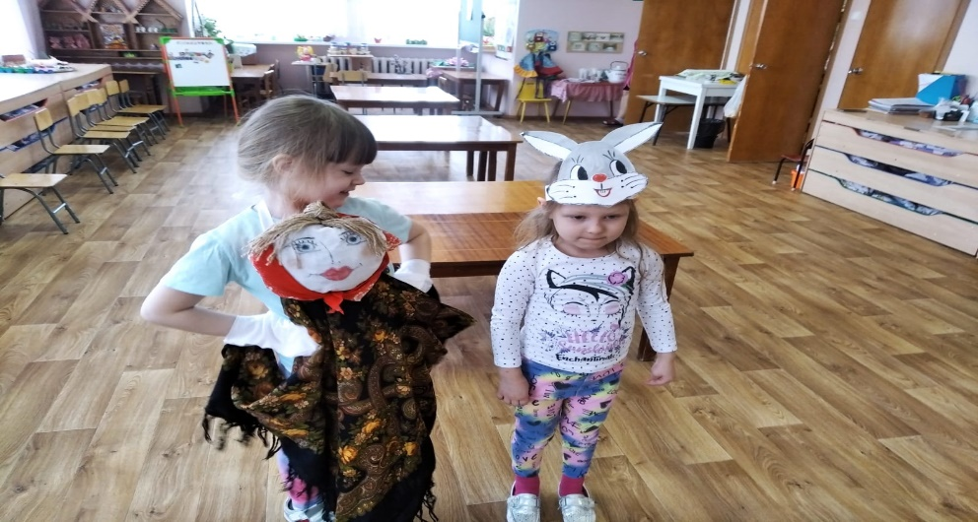
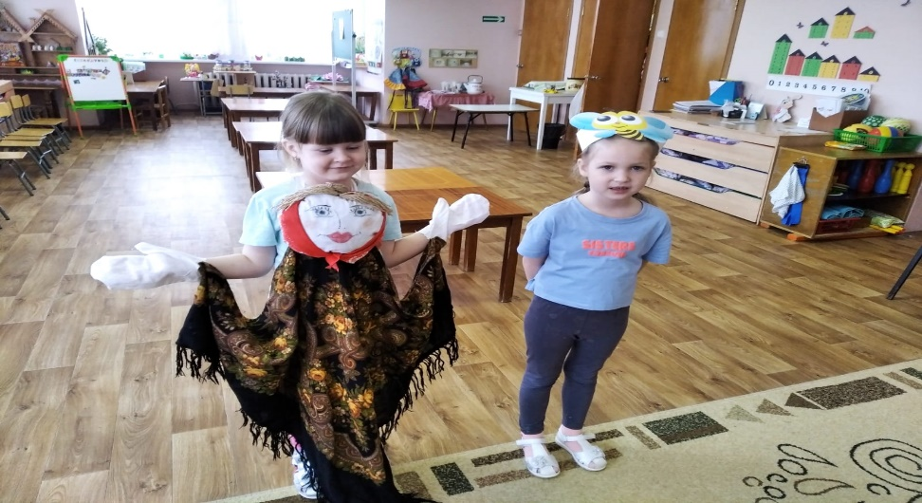
Использую в своей работе театрализацию, которая способствует развитию речи, творческой инициативе и фантазии. Театрально-игровая деятельность обогащает детей новыми впечатлениями, знаниями, умениями, развивает интерес к литературе, театру, формирует диалогическую, эмоционально-насыщенную речь, активизирует словарь, способствует нравственно-эстетическому воспитанию каждого ребёнка.

Slide 10
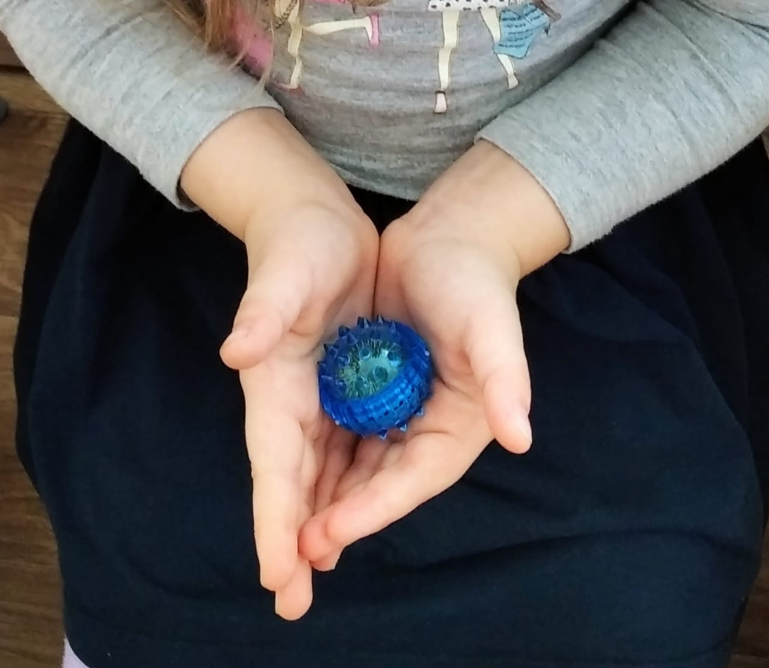
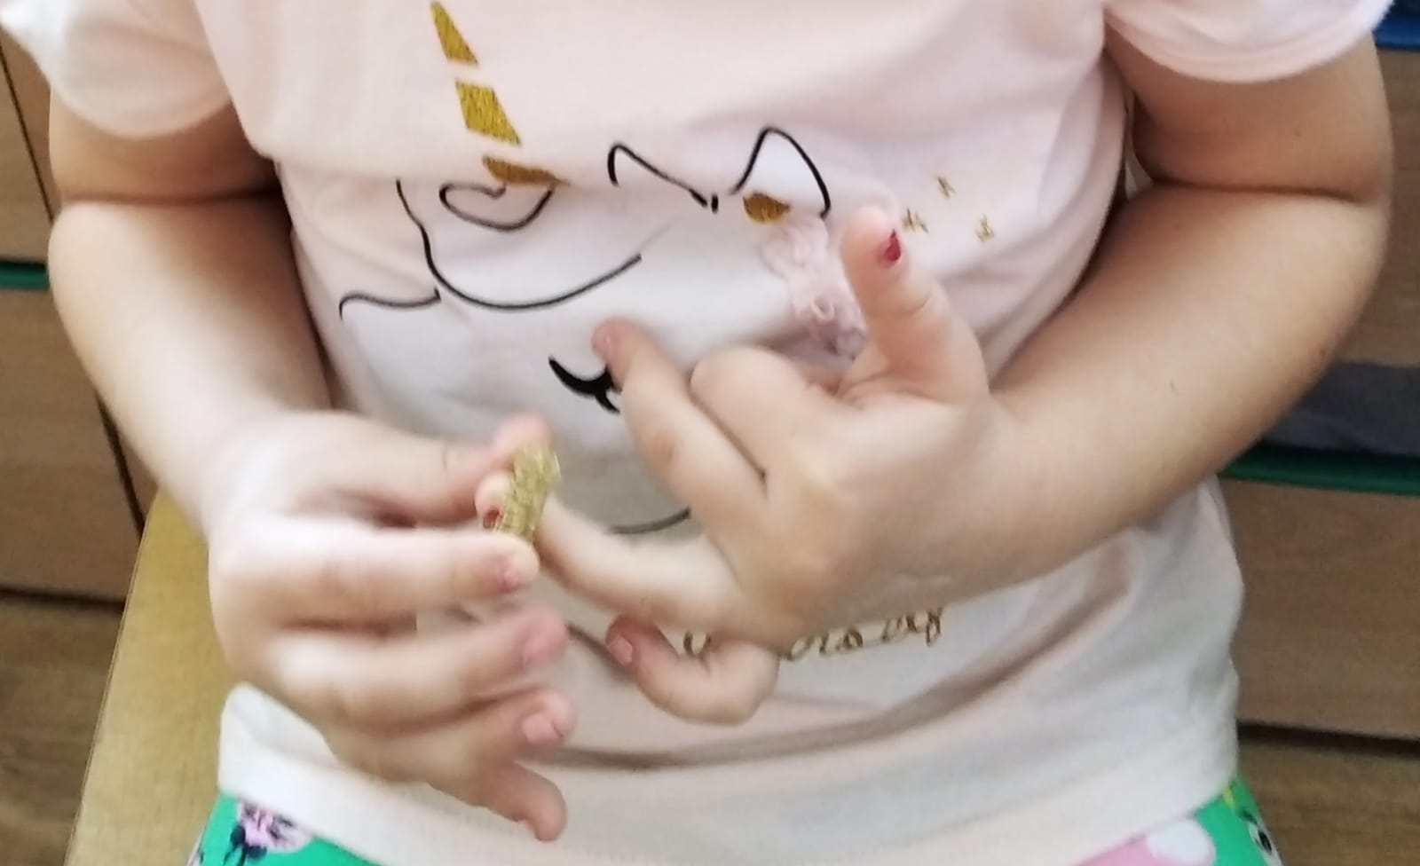
В своей работе использую некоторые методы кинезиологии:
- пальчиковую гимнастику, самомассаж пальчиков (шишки, шарики, прищепки, сухие бассейны, счётные палочки, су-джок и пр)
- дыхательные упражнения;
- глазодвигательные упражнения.
«Кинезиология» – это наука о развитии умственных способностей и физического здоровья через определённые физические упражнения, целью которых является снижение утомляемости, повышение способности к произвольному контролю.

Slide 11
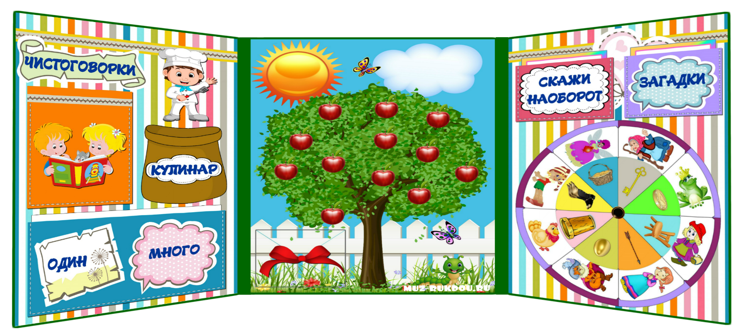
Лэпбук – это игра, творчество, познание и исследование нового, повторение и закрепление изученного, систематизация знаний и просто интересный вид совместной деятельности воспитателя, родителей и ребёнка.
В дословном переводе с английского языка лэпбук означает «книга на коленях». Он представляет собой папку или другую прочную картонную основу, на которую наклеены мини книжки — простые и фигурные, в виде кармашков, вкладышей, блокнотов, которые в свою очередь раскрываются, что очень по вкусу маленьким исследователям и любителям тайн. В них организован и записан изучаемый материал. Было бы даже правильнее определить лэпбук не как средство обучения, а как особую форму организации учебного материала.

Slide 12
Интерактивные формы и методы работы с детьми дошкольного возраста
Формы организации интерактивного взаимодействия:
1) Индивидуальная (каждый участник выполняет задание самостоятельно);
2) Парная (задание выполняется в паре);
3) Групповая (задание выполняется в подгруппах);
4) Коллективная или фронтальная (все участники выполняют задание одновременно);
5) Планетарная (группа участников получает общее задание, например, разработать проект; разбивается на подгруппы, каждая из которых разрабатывает свой проект, затем озвучивает свой вариант проекта; после этого выбирают лучшие идеи, которые составляют общий проект).
Во ׀׀ младшей группе проводится — хоровод;
в средней группе - работа в парах, хоровод, цепочка, карусель;
в старшей группе - работа в парах, хоровод, цепочка, карусель, интервью, работа в малых группах (тройках, аквариум);
в подготовительной к школе группе —работа в парах, хоровод, цепочка, карусель, интервью, работа в малых группах (тройках, аквариум, большой круг, дерево знаний).

Slide 13
Так, используя «Работу в парах», дети учатся взаимодействовать друг с другом, объединяясь в пары по желанию. Работая в паре, дети совершенствуют умение договариваться, последовательно, сообща выполнять работу. Интерактивное обучение в парах помогает выработать навыки сотрудничества в ситуации камерного общения.
В процессе использования технологии «Хоровод», у детей развивается умение выслушивать ответы и не перебивать друг друга.
Интерактивная технология «Цепочка» помогает формировать у детей дошкольного возраста умение работать в команде. Основу этой технологии составляет последовательное решение каждым участником одной задачи. Наличие общей цели, одного общего результата создает обстановку сопереживания и взаимопомощи, заставляет общаться друг с другом, предлагать варианты решений задания.
Технология «Карусель» внедряется для организации работы в парах. Именно динамическая пара обладает большим коммуникативным потенциалом, и это стимулирует общение между детьми. «Карусель» формирует у ребенка такие нравственно-волевые качества, как взаимопомощь, навыки сотрудничества.
Интерактивная технология «Интервью» используется на этапе закрепления или обобщения знаний, подведения итогов работы. Благодаря использованию этой технологии у детей активно развивается диалогическая речь, которая побуждает их к взаимодействию «взрослый-ребёнок», «ребёнок-ребёнок».

Slide 14
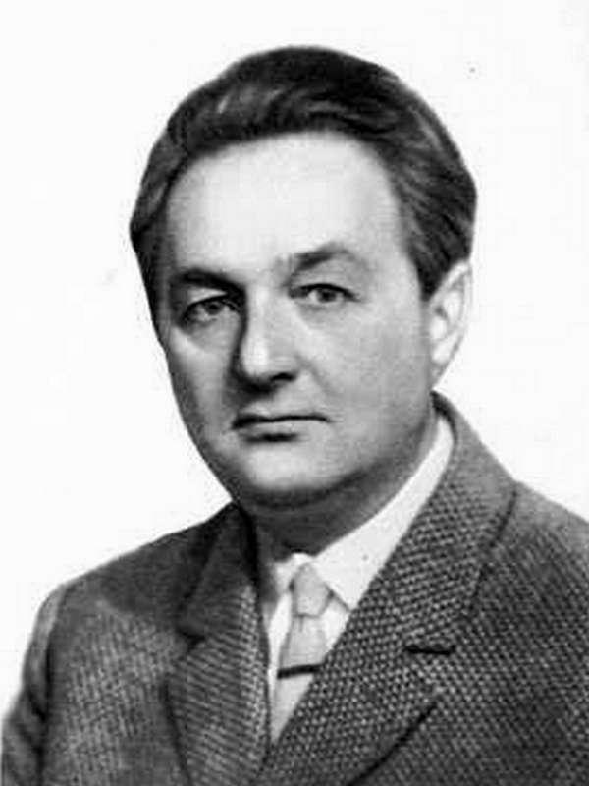
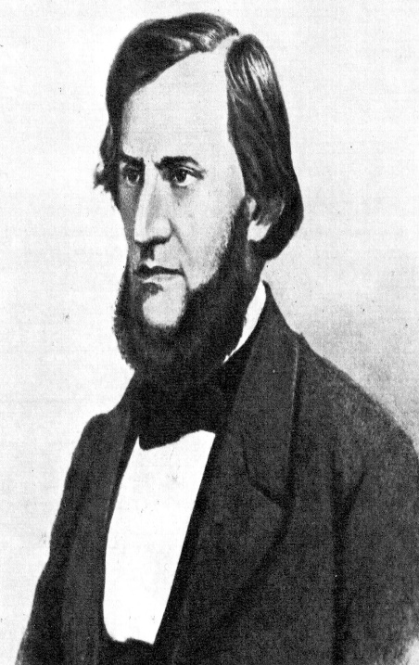
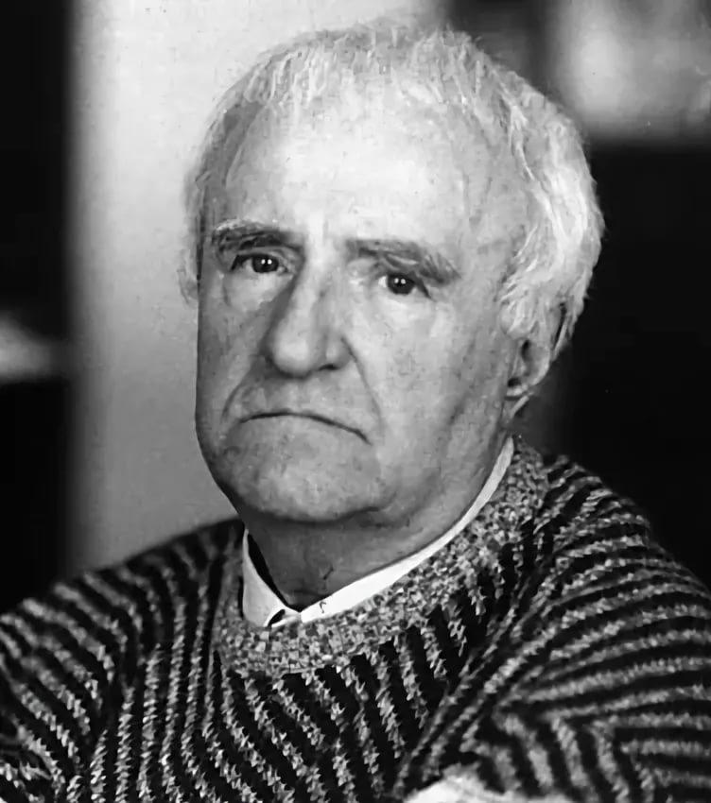
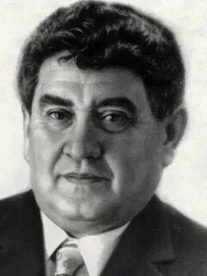
Использование интерактивных игр в речевом развитии дошкольников
Анимация активизирует внимание детей, развивает ассоциативное мышление, а умело подобранные задания, создают позитивную психологическую атмосферу сотрудничества.
« Четвёртый лишний»

Slide 15
В результате проведённой работы у детей повысилась речевая активность, пополнился словарный запас, соответствующий их возрасту. Дети свободно общаются со сверстниками и взрослыми, активно пользуются формами речевого этикета . Дети с удовольствием изучают стихотворения, скороговорки, отгадывают загадки, с помощью мнемотаблиц составляют рассказы по предметным и по серии сюжетных картинкок., узнают некоторых писателей и поэтов по фото, а также участвуют в конкурсах выразительного чтения на разных уровнях.

